Slide 1



Slide 2

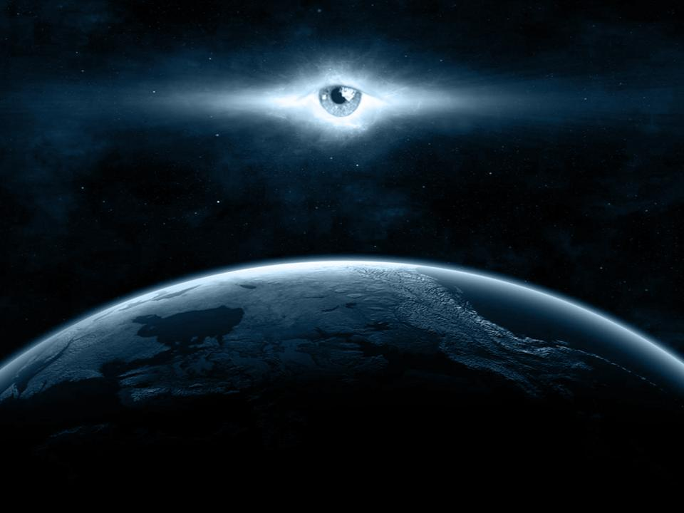
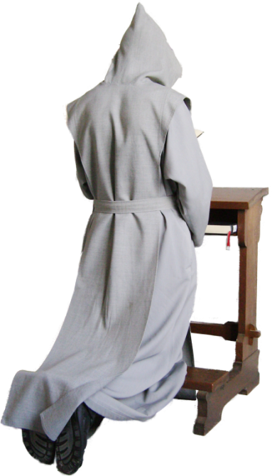
MODLITBA
je povznesenie duše k Bohu,
vyjadrenie živého vzťahu s Bohom;
rozhovor s priateľom,
s kt. sme často a radi, pretože nás miluje.
nekonečná túžba →
→ Nekonečný túži po mne skôr
Modlitba očisťuje,
posilňuje, upevňuje,
prináša šťastie.

Slide 3

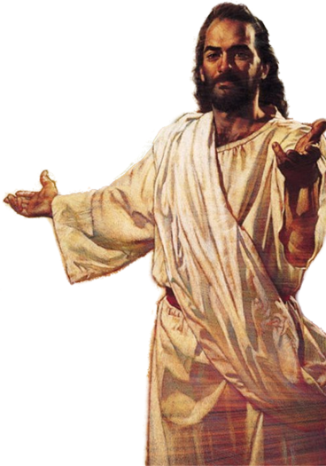

MODLITBA a JEŽIŠ
už ako chlapec
iba on: Abba
v rozhodujúcich okamihoch
zlatá niť jeho pozemského života
učeníci: „Nauč nás modliť sa!“
Ježiš predkladá naše prosby Otcovi,
nie automatu
Otče náš...

Slide 4
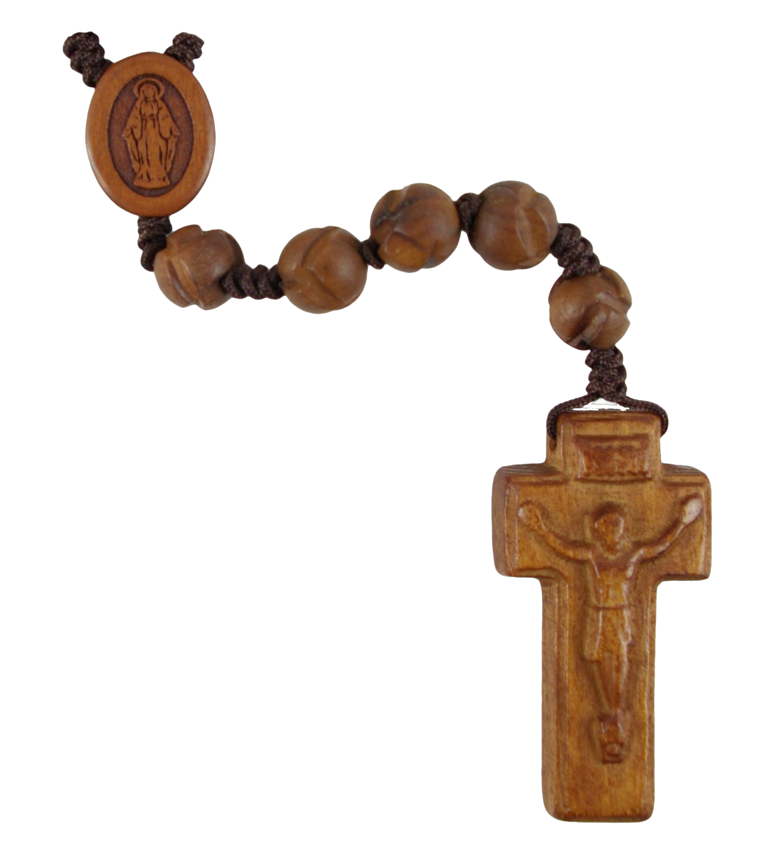
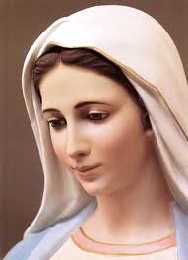

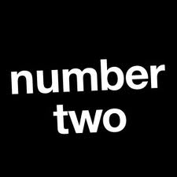
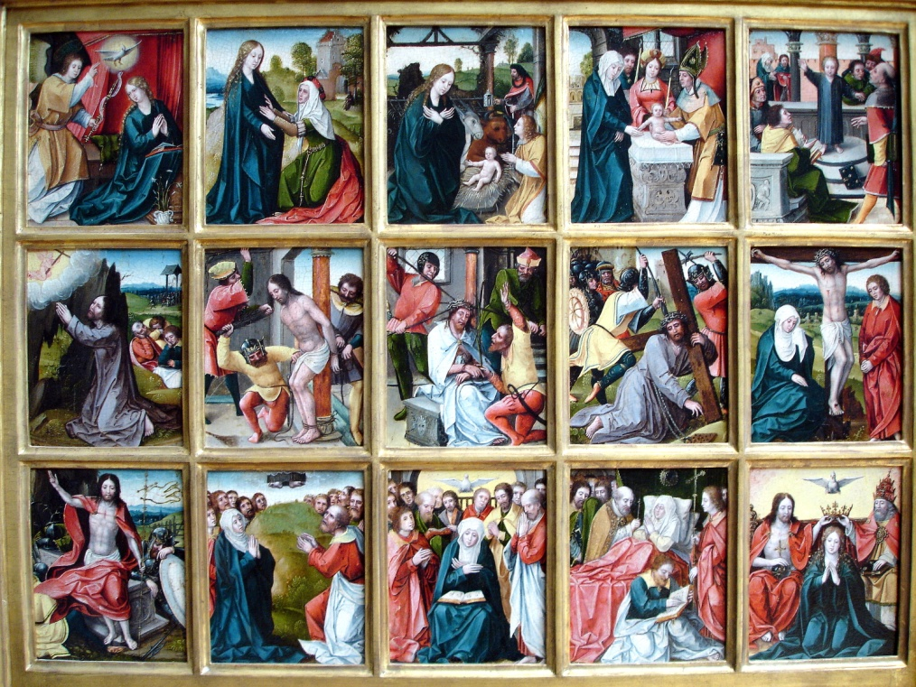

MODLITBA a MÁRIA
najužšie spojenie s Bohom
vierou (Lk 1,38)
ako jeho matka
Zdravas´: Biblia + 2 naj okamihy nášho života
n° 1 + n° 2 = RUŽENEC = život Ježiša + Márie
20 momentov (tajomstiev) z ich života: 5x4
radostný R
R svetla
bolestný R
slávnostný R

Slide 5

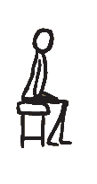

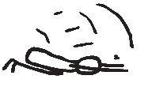
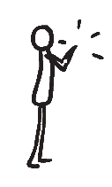
MODLITBA telom
Postojačky: úcta, pozornosť, pohotovosť
Posediačky: načúvanie, premýšľanie
Pokľačiačky: malosť človeka pred Bohom
Poležiačky: klaňanie sa
So zopnutými rukami: sústredenosť, prosba

Slide 6

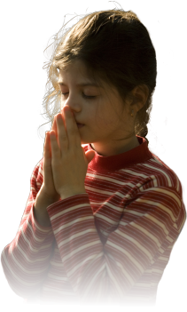
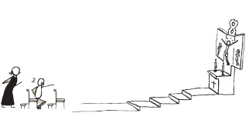
Formy a spôsoby modlitby
Velebenie: požehnanie od rodičov, priateľov
Klaňanie: malosť a zároveň veľkosť človeka
Prosba: Boh vie, čo potrebu-jeme, ale teší sa prosbe
Vďakyvzdanie: čo máš, čo si nedostal?
Chvála: Boh ju nepotrebuje, ale my – ako v nebi
Ústna
slová vyjadrujú vnútro,
zjednocujú
Rozjímavá
uvažovanie nad Bibliou/obrazom
hľadanie Božej vôle, znamenia
Vnútorná
tiché počúvanie a zotrvávanie pred Bohom v láske

Slide 7
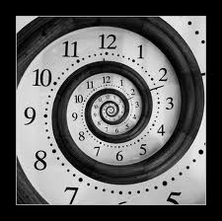
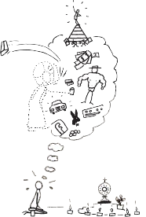
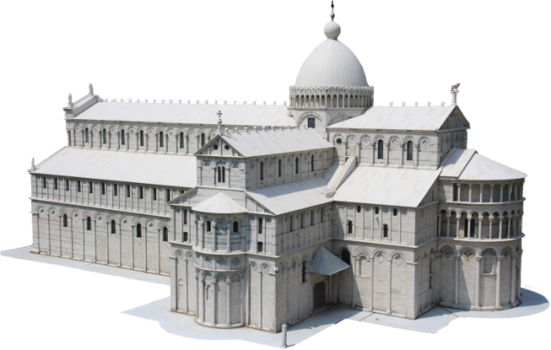
MODLITBA: kde a kedy
- iba keď mám chuť?
- vernosť, vytrvalosť, všednosť
- ráno, pred jedlom, večer
- ak nie pravidelne, čoskoro vôbec
- neberie čas, ale ho znásobuje
všade
osobité miesto
ticho
samota

Slide 8
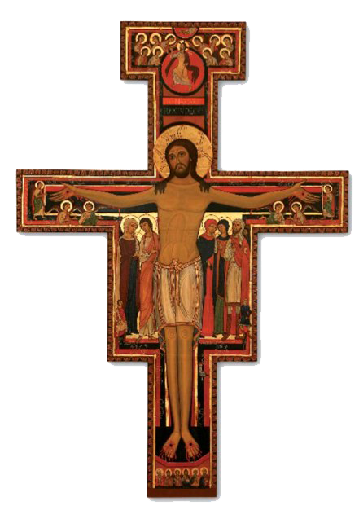
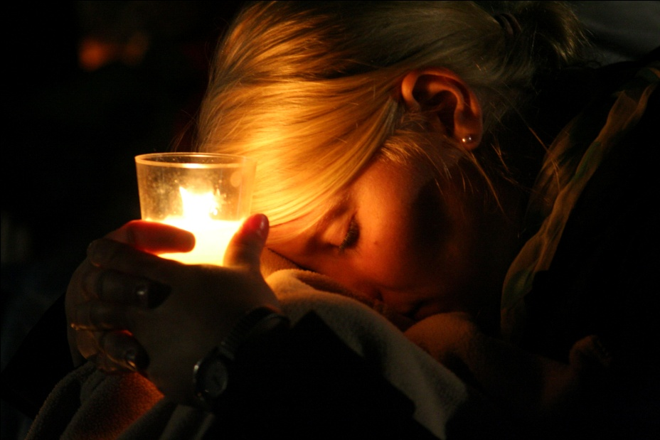
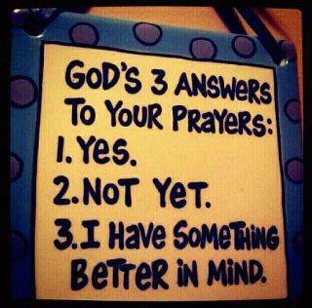
MODLITBA – ako?
meditácia - ☺,
ale nie na spôsob Východu
(modlitba = dar)
modlitba = boj proti Zlému
radikálna otvorenosť, nie uzavretosť
modlitba ťa viac otvára pre realitu
účinnosť: Boh ≠ automat
silnejšie ramená > ľahšie bremeno
vo viere a modlitbe: túžba > pocity

Slide 9

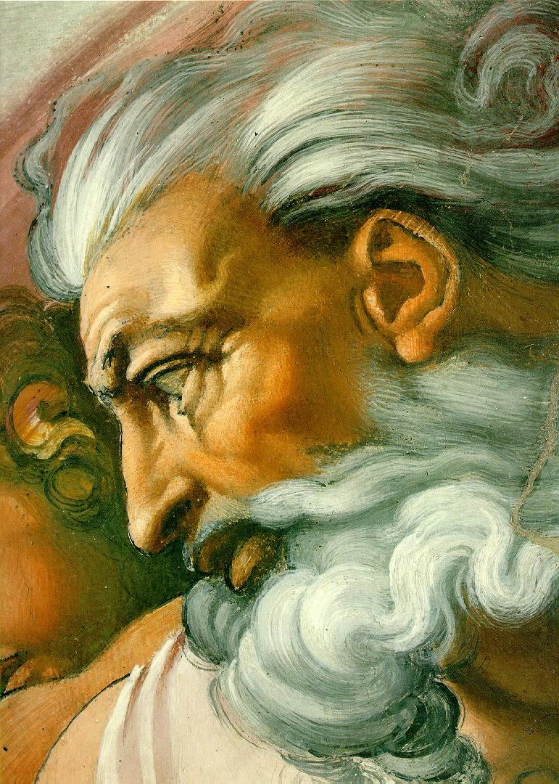
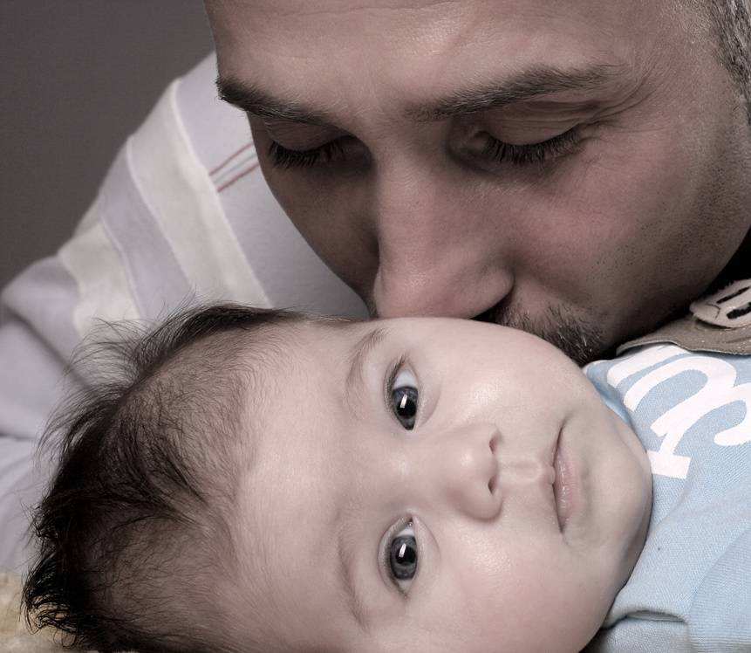
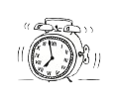

MODLITBA Pána: Otče náš
7 prosieb (1-3 k Bohu, 4-7 o našich potrebách)
Ježišova revolúcia: Boh = Otec
my si však musíme očistiť našu predstavu
chlieb náš každodenný – zodpovednosť za núdznych
potrebujem aj duchovnú potravu
moje odpustenie → Božie odpustenie
„neuveď nás do pokušenia“
život = boj so Zlým
Amen = tak je, verím

